Slide 1
Натюрморт
Задание 4
Определить по какому признаку отсортированы и классифицированы данные произведения.
Нажать ЛКМ на правильный ответ.
Автор - Федина Галина Ивановна, педагог ДО,
МБОУ ДО «ДХТД «Гармония» города Калуги

Slide 2
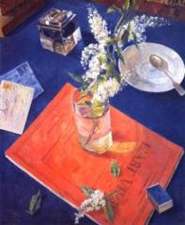
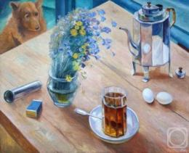
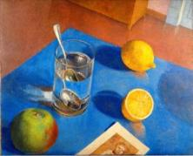
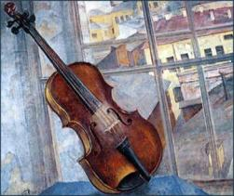
Изображено одно время суток
Написаны в холодных тонах
Написаны в контрастных тонах
Принадлежат кисть одного автора
Петров-Водкин
Кузьма Сергеевич

Slide 3
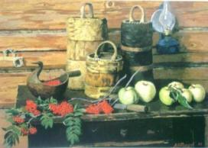
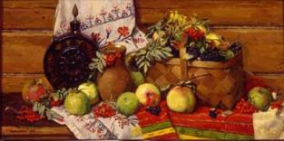
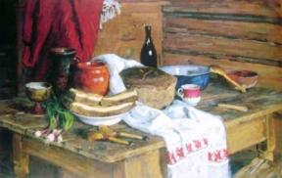
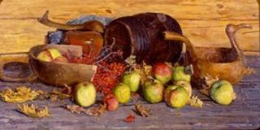
Стожаров В.Ф.
Написаны в холодных тонах
Многообразие стеклянной посуды
Ткачевы
А.П. и С.П.
Сельский натюрморт
Стожаров В.Ф.
Вертикальная композиция картины
Ткачевы
А.П. и С.П.

Slide 4
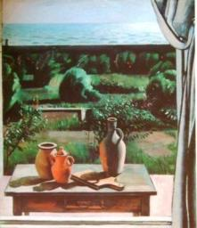
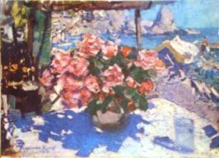
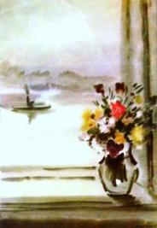
Напряженный колорит
Натюрморт с пейзажем
Салахав Т. Т.
Коровин К. А.
Широкий простор
Ведерников А.
Многогранное цветовое решение
Петров-Водкин К.С.

Slide 5
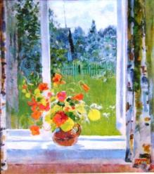
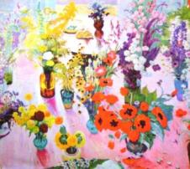
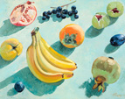
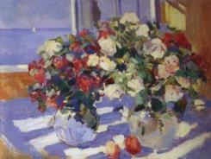
Написана в контрастных тонах
Зардарьян О.М.
Исторический натюрморт
Подляский Ю.С.
Вечер
Коровин К.А.
Сарьян М.С.
Наполнена солнечным светом

Slide 6
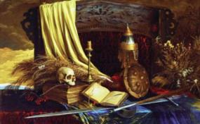
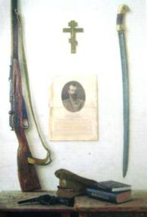
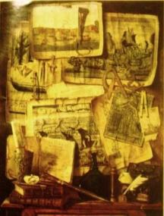
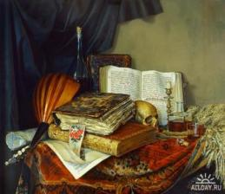
Арсенюк Ю.
Ощущение динамики, движения
Исторический натюрморт
Написаны в контрастных тонах
Шмарин Д.
Мрачные тона
Смирнов Н.
Шурыгин Н.

Slide 7
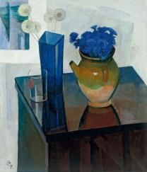
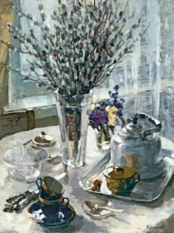
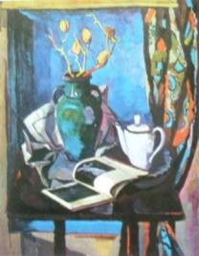
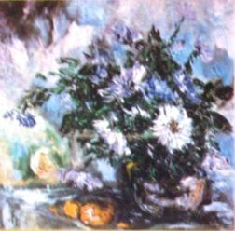
Осипов С.И.
Ощущение глубины
Афонина Т. К.
Картина в холодных тонах
Осенний натюрморт
Суханов А.
Выделено цветом
Григорьева Е.

Slide 8
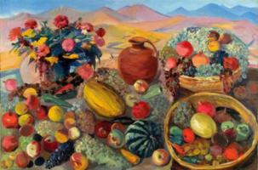
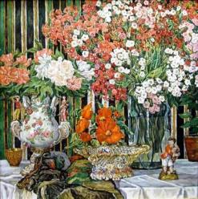
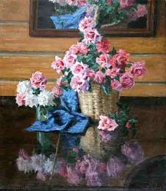
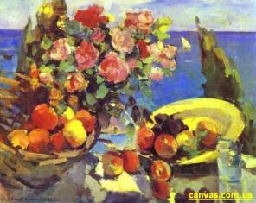
Вечерний натюрморт
Сарьян М.
Головин А
Ощущение тревоги и печали
Ощущение праздничности, торжественности
Грабарь И.
Мягкие тени
Коровин К.

Slide 9
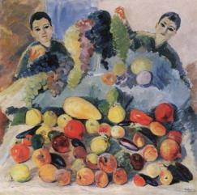
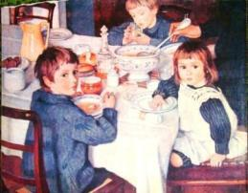
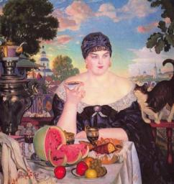
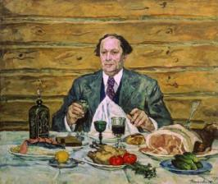
Сарьян М.
Натюрморт как часть портретного жанра
Серебрякова З
Утренний натюрморт
Краски создают чувство прохлады
Ощущение тревоги
Кустодиев Б..
Кончаловский П.

Slide 10
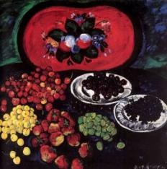
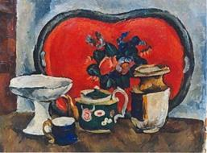
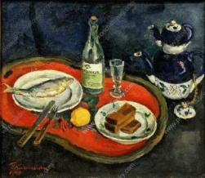
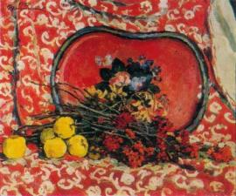
Мягкие тона
Машков И.
Предметам тесно на картине
Наполнена солнечным светом
Кончаловский П.П..
Объединены одним предметом

Slide 11
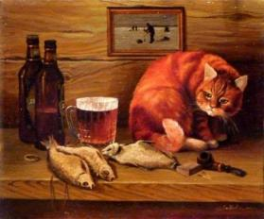
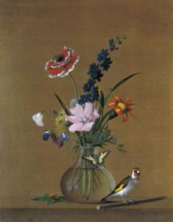
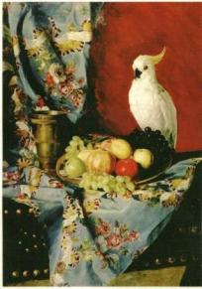
Толстой Ф.
Живые существа украшают натюрморт
Яркие сочные краски
Литвиненко Г.
Петров-Водкин К.
Спелость и сочность плодов
Тревожный свет
Третьяков Н.

Slide 12
Литература и интернет-поддержка:
Страхова Л.Л. Сочинение по картине для младших школьников. – СПб.: Издательский Дом «Литера», 2009. – 80с.
http://gallerix.ru/ - репродукции картин
http://nearyou.ru/story0.html - репродукции картин
http://www.artcyclopedia.ru/ - репродукции картин.

